Slide 1

Суффикс: что это такое и как правильно писать
Суффикс — одна из ключевых морфем русского языка. Знание суффиксов помогает не только грамотно писать, но и лучше понимать смысл незнакомых слов. Разберём всё по порядку.
Сайфудинова Динора Михайловна

Slide 2
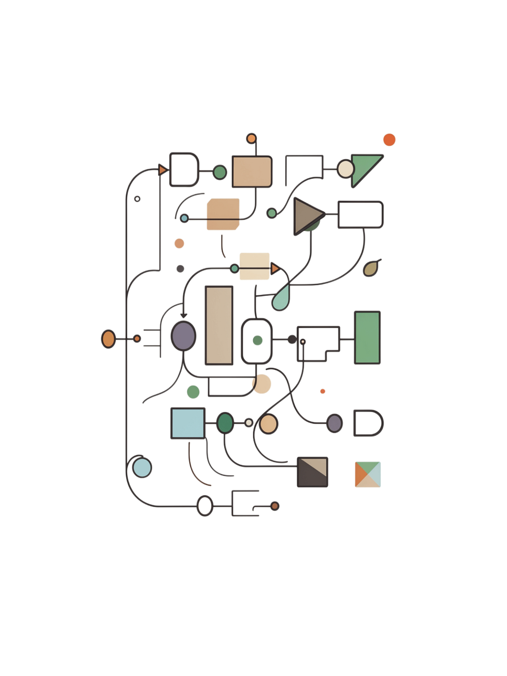
Суффикс — значимая часть слова
Суффикс — это морфема, которая стоит после корня и перед окончанием. Он несёт самостоятельное значение и активно участвует в формировании слова.
Классический пример: добр-ый → добр-от-а. Суффикс -от- превращает прилагательное в существительное, создавая новое слово с новым значением.
Главные функции суффикса: образование новых слов (словообразование) и образование грамматических форм слова.
Место в слове
01
Приставка
перед корнем
02
Корень
главная часть
03
Суффикс
после корня
04
Окончание
конец слова

Slide 3

Зачем нужны суффиксы: три «смысловых режима»
🔤 Словообразование
📐 Формообразование
💬 Субъективная оценка
Суффикс создаёт новое слово с новым лексическим значением. Например: учить → учитель, лес → лесник. Слово принадлежит уже другой части речи или имеет другое понятие.
Суффикс образует грамматическую форму того же слова. Например: суффикс -л- в глаголах прошедшего времени (читал, писал), суффикс -ее в сравнительной степени (быстрее).
Суффикс добавляет эмоциональный оттенок — уменьшительность, ласкательность, пренебрежение или увеличение: дом → домик, домище, домишко. Значение остаётся тем же, но тональность меняется.
Ключевое умение: научиться различать словообразующие и формообразующие суффиксы — это основа морфемного разбора.

Slide 4

Какие бывают суффиксы: две большие группы
Словообразовательные
Формообразующие
Создают новые слова, нередко меняя часть речи. Это самая большая и разнообразная группа суффиксов.
Образуют грамматические формы того же слова. При морфемном разборе они не входят в основу слова.
-тель- — деятель: писатель, строитель
-ость- — признак: смелость, красота
-ник- — лицо/предмет: ученик, цветник
-ск- — прилагательное: городской, морской
-л- — прошедшее время: шёл, говорил
-ть / -ти — инфинитив: идти, думать
-ее / -е — сравнительная степень: тише, сильнее
-вш- / -ш- — причастие: сделавший

Slide 5



«Оценочные» суффиксы существительных
Суффиксы субъективной оценки придают слову эмоциональную окраску — без изменения основного значения. Они широко используются в разговорной речи и художественной литературе.
Уменьшительно-ласкательные
Пренебрежительные
Увеличительные
Суффиксы -ек-, -ик-, -чик-, -оньк-, -еньк-, -очк-, -ечк-
дом → домик, рука → рученька, кот → котик
Суффиксы -ишк-, -онк-, -ёнк-
дом → домишко, лошадь → лошадёнка, деревня → деревнишка
Суффикс -ищ-
дом → домище, кот → котище, нос → носище
Запомните: дом → домик (уменьшение + ласка), дом → домище (увеличение + экспрессия) — суффикс меняет тон, но не предмет.

Slide 6
Существительные: суффиксы -ек- / -ик-
Правило склонения
Суффиксы после шипящих: -ок- / -ек-
Чтобы не ошибиться, склоните слово. Если гласная выпадает — пишите -ек-. Если сохраняется — пишите -ик-.
После шипящих (ж, ш, ч, щ) выбор суффикса зависит от ударения:
Под ударением → пишем -ок-: бережо́к, пирожо́к, крючо́к
Без ударения → пишем -ек-: о́решек, ме́сяцек
-ек- (беглый гласный)
-ик- (гласный остаётся)
Это правило работает стабильно и помогает решить большинство спорных случаев на письме.
орешек → орешка (е выпало) ✓
замочек → замочка (е выпало) ✓
мячик → мячика (и осталось) ✓
дворик → дворика (и осталось) ✓

Slide 7

-ец- и -иц-: правило ударения и рода
По роду существительного
По ударению (средний род)
Самый простой ориентир — грамматический род слова:
Для существительных среднего рода — проверяем ударение:
Мужской род → суффикс -ец-: молодец, певец, мудрец, боец
Женский род → суффикс -иц-: царица, певица, умница, красавица
Средний род → зависит от ударения
Ударение на окончание → -ец-: письмецо́, пальтецо́
Ударение на основу → -иц-: пла́тьице, зе́ркальце
Эти два критерия — род и ударение — покрывают практически все реальные случаи.

Slide 8



Суффиксы -инк- и -енк-: производящая основа как ключ
Правописание -инк- и -енк- определяется не интуицией, а анализом производящего слова — того, от которого образована данная форма.
Шаг 1: найти производящее слово
Шаг 2: проверить -ин- в основе
Шаг 3: всё остальное → -енк-
Если производящее слово содержит суффикс -ин- → пишите -инк-.
Соломин-а → соломинка, горошин-а → горошинка
Если основа без -ин- → пишите -енк-.
Вишня → вишенка, песня → песенка, скамья → скамеечка
Определите, от какого существительного образовано слово. Задайте вопрос: «Что лежит в основе?»
Типичная ошибка — «угадывать» букву на слух. Всегда опирайтесь на производящую основу, а не на произношение.

Slide 9

Короткие, но строгие законы: -еньк-/-оньк-, -чик-/-щик-, -ищ-
-еньк- / -оньк-
-чик- / -щик-
-ищ- и окончания
-еньк- пишется после мягких согласных и шипящих: хорошенький, тихонький, маленький.
-оньк- — после твёрдых согласных: берёзонька, лисонька, тихонька.
Обе формы используются в живом языке — важно не смешивать.
-чик- пишется только после согласных д, т, ж, з, с: лётчик, переводчик, грузчик, разносчик.
-щик- — во всех остальных случаях: каменщик, барабанщик, сварщик.
Запомните пятёрку: д-т-ж-з-с → -чик-.
Суффикс -ищ- всегда пишется одинаково, но окончание зависит от рода:
— м.р. и ср.р. → -е: домище, болотище
— ж.р. → -а: ручища, силища.
Частая ошибка — написать -а у мужского рода.

Slide 10
Финальный чек: как писать уверенно
Алгоритм грамотного выбора суффикса
Шпаргалка: самые частые ошибки
1
Определи морфему
❌ замочик
❌ певец (ж.р.)
Убедись, что перед тобой суффикс, а не окончание. Суффикс стоит после корня и до окончания и входит в основу слова.
✅ замочек (е выпадает при склонении)
✅ певица (женский род → -иц-)
2
Применяй правило проверки
Для -ек-/-ик- — склоняй слово. Для -ец-/-иц- — определяй род. Для -инк-/-енк- — ищи производящее слово.
❌ каменщик → -чик-
❌ домища (м.р.)
✅ домище (м.р. → окончание -е)
3
✅ каменщик (не д/т/ж/з/с → -щик-)
Остерегайся типичных ловушек
Чаще всего путают: -ик-/-ек-, -ец-/-иц-, -чик-/-щик-. Именно эти пары — основные источники ошибок в диктантах и разборах.

